Slide 1

Termos da oração: sujeito
Turma: ELETRO2AV Prof: Chico Arruda

Slide 2

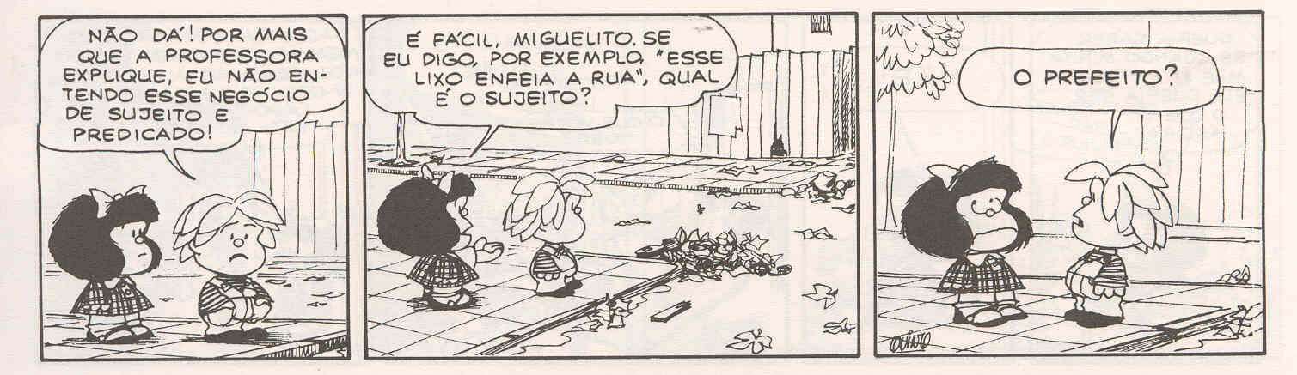

Slide 3
Desfazendo confusão
Há uma confusão bastante comum na análise de sujeito e predicado, pois muitos a fazem somente de um ponto de vista semântico (sentido). É preciso observar as relações estabelecidas entre os termos da oração (sintática).
É na análise dessas relações que podemos encontrar o sujeito e predicado.

Slide 4
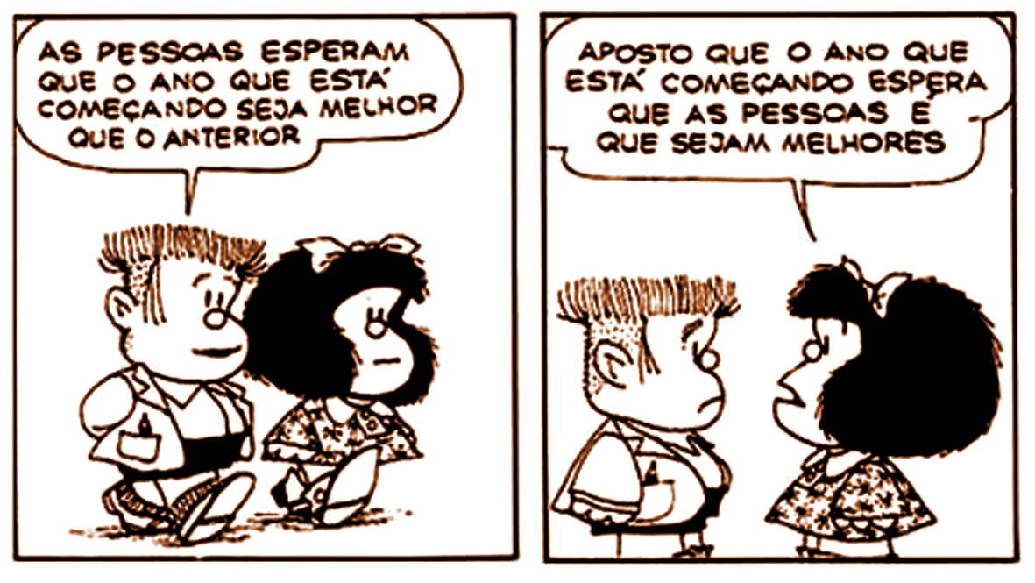

Slide 5
Conceito
Sujeito é o termo com o qual o verbo concorda em número (singular ou plural) e pessoa (1ª, 2ª e 3ª).
“as pessoas esperam...”
“o ano que está começando...”

Slide 6
Tipos de sujeito
Os sujeitos da oração podem ser simples ou compostos, determinados ou indeterminados. Há também, orações sem sujeito.
Os grandes tuiuiús brancos do Pantanal são aves que devem ser protegidas.
Núcleo do sujeito ⬅➔ Termos especificam o sentido do sujeito.

Slide 7
Sujeito simples ou composto
Com base na identificação da quantidade de núcleos apresentados por um sujeito é que se estabelece a diferença entre sujeito simples e composto.
Antônio foi ao cinema.
Os alunos do segundo ano foram ao cinema.
Eduardo e Mônica foram ao cinema.

Slide 8

Sujeito oculto ou elíptico
O sujeito pode ser omitido da oração, sua identificação é possível pelo contexto ou pela flexão de número-pessoa do verbo.

Slide 9
Através das janelas
Janelas são molduras dos acontecimentos. Testemunham o tempo e a vida que corre por fora e por dentro. Mostram e escondem. Quando abertas, fazem a conexão da casa com a vida lá fora. Fechadas, preservam o lar do frio e dos olhares externos. Ainda assim, sempre deixam escapar detalhes, como um vaso de flor ou uma garrafa de cafés. (…)
SANTOS, Priscilla. Horizontes: destino para sua viagem interior. Vida simples. São Paulo: Abril, ed. 42, p. 48, jun. 2006. (Fragmento).

Slide 10
Sujeito determinado e indeterminado
Sujeito determinado é aquele que vem expresso na oração ou pode ser identificado pela flexão de número-pessoa do verbo ou ainda pelo contexto do enunciado (sujeito presente em outra oração do mesmo período ou do período antecedente).
Sujeito indeterminado ocorre quando não é possível identificar um referente explícito na oração (o no contexto do enunciado) para a flexão verbal.

Slide 11
Disseram que alguns cheques meus voltaram.

Slide 12
Estrutura sintática dos sujeitos indeterminados
Verbo transitivo direto – flexionado na 3ª pessoa do plural. Ex: Incendiaram vários ônibus.
Verbo transitivo indireto, verbo intransitivo ou verbo de ligação – flexionado na 3ª pessoa do singular + pronome se (índice de indeterminação do sujeito).
Precisa-se de vendedores.
Come-se bem na Itália.
Aqui se está feliz.

Slide 13
Oração sem sujeito
Orações que apresentam verbos impessoais, ou seja, não se referem a uma pessoa do discurso. Também se diz nesses casos que o sujeito é inexistente. Ex.: Não há um chamado dos céus.
Verbos que indicam fenômenos da natureza: chover, nevar, trovejar, anoitecer...
Chove muito na região Amazônica
No inverno, anoitece mais cedo.

Slide 14
Oração sem sujeito
Verbos ser, estar, fazer, haver relacionados a fenômenos da natureza ou a expressões temporais.
Está muito tarde/ faz dois anos que não vejo meus pais/ há séculos que esperamos uma solução.
Verbo haver usado no sentido de “existir”
Há muitos políticos que só pensam em enriquecer.
Houve sérios casos de dengue.
Havia momento em que eu não sabia o que fazer.

Slide 15
Oração sem sujeito
Verbo existir é pessoal, portanto, quando ele for utilizado deve ser feita a concordância com o sujeito.
Há muitos alunos nessa escola. (objeto direto do verbo haver)
Existem muitos alunos nessa escola. (sujeito do verbo existir).

